Slide 1
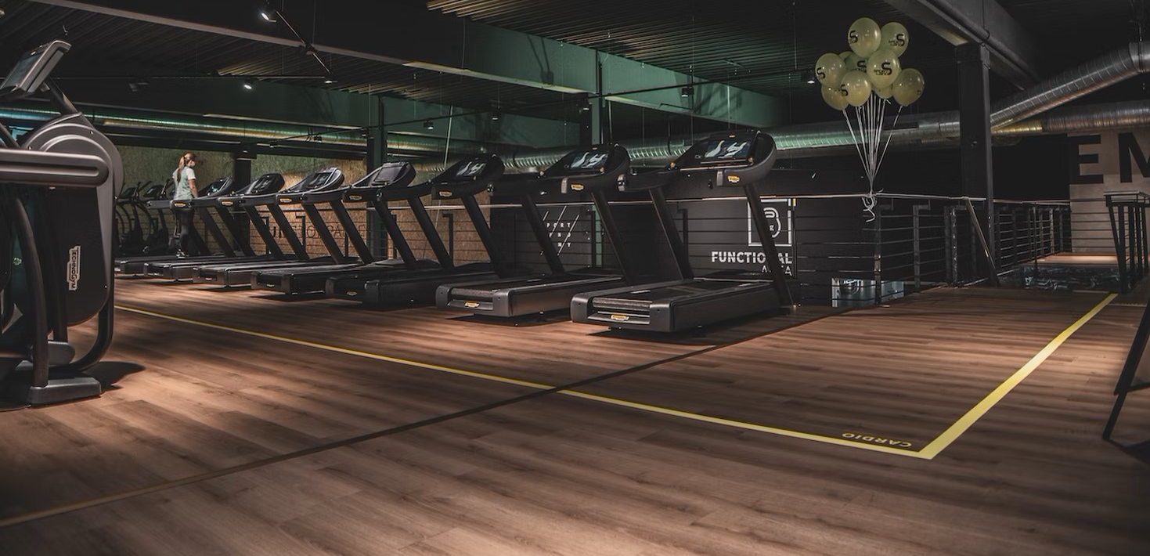
S & F FIT
Instalaciones deportivas
Notes:
Buenas tardes a todos, mi nombre es Sergio y formo equipo con mi compañero Franco.
**PROYECCIÓN 1 SLIDE
--------------------
Os vamos a mostrar la aplicación que hemos diseñado para su uso en instalaciones deportivas que hemos llamado S&F FIT.

Slide 2



S & F FIT - ALTO Rendimiento deportivo
Tecnologías utilizadas
Equipo
Sergio Centenera Mayoral
Franco Piedrabuena
Visión general
Gestión y uso de una aplicación de entrenamiento vista desde ambas perspectivas, administración y experiencia de usuario
Notes:
**PROYECCIÓN SLIDE 2
---------------------
Hemos utilizado las tecnologías de HTML, CSS y Javascript junto con la biblioteca de React para el diseño del frontend y Python, Flask y SQLAlchemy para el diseño del backend y la API REST.
Nuestra intención es mostrar como sería la experiencia de uso de la aplicación en las dos vertientes posibles, usuario cliente y usuario administrador.

Slide 3
implementaciones a futuro
1.- filtrado y ordenación de las tablas
2.- posibilidad de descargar un csv con los datos
3.- pestaña de tesorería
4.- consultas a BBDD para extraer información que nos lleve a toma de decisiones. Del tipo de "socios que en el último mes han acudido menos de 5 veces a nuestras instalaciones". Como son probablemente una baja futura podremos enviar comunicados a estos socios con altos descuentos o de tipo motivacional
5.- Posibilidad de que el usuario introduzca una imagen en su perfil
6.- Rotación de ejercicios teniendo en cuenta las lesiones indicadas por cliente
7.- Asignación de ejercicios teniendo en cuenta feedback de cliente en cuanto a dificultad (principiante, intermedio, avanzado)
8.- Integración con servicio musical (Spotify o similar)
9.- Integración en la propia aplicación de un cronómetro para usar durante el entrenamiento
10.- Integración con redes sociales para publicar logros conseguidos
11.- Histórico de ejercicios
Notes:
**PROYECCIÓN SLIDE 3
----------------------
Al final de la presentación detallaremos las mejoras que tenemos previstas a futuro y que podéis ver aquí a modo de adelanto.

